Slide 1
مكونات البنية الأساسية الحرجة
الوحدة 5

Slide 2
هدف الوحدة
في نهاية هذه الوحدة التعليمية، سيتمكن المشاركون من تحديد المكونات الوظيفية للبنية الأساية الحرجة لوضع أساس تحليل نقاط الضعف.
Module Objective
By the end of this module, you will be able to determine the functional components of critical infrastructure to establish the basis of a vulnerability analysis

Slide 3
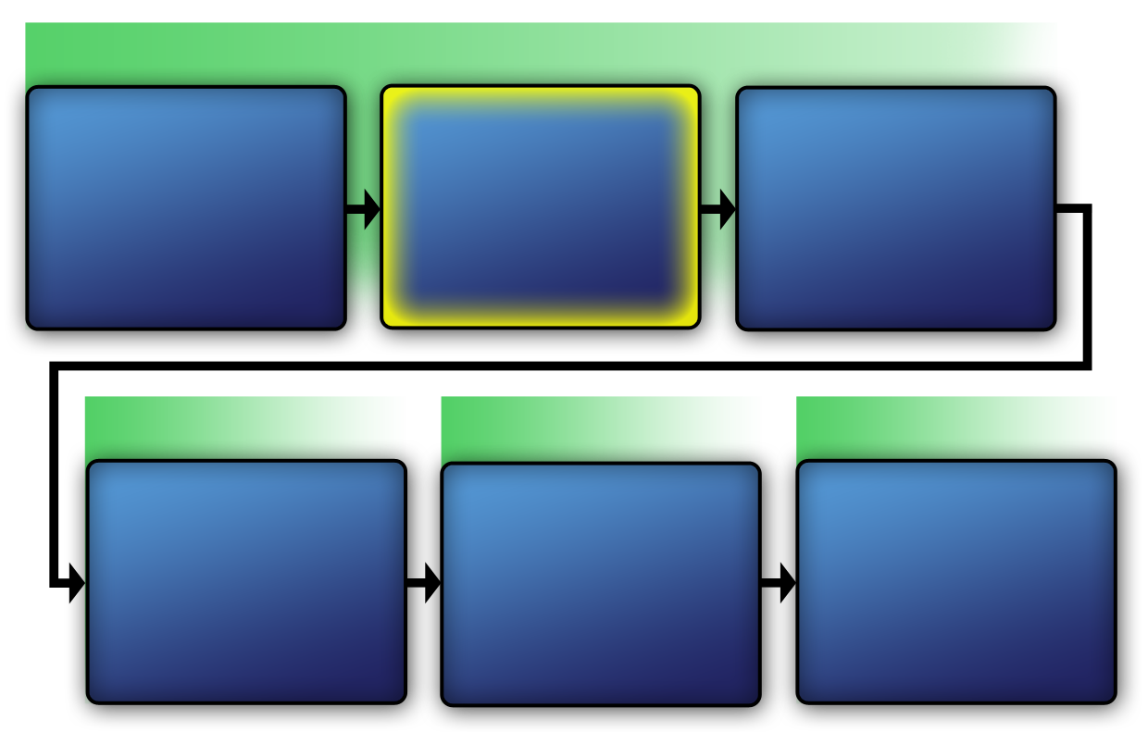
خريطة الدورة بمراحل منهجية تحليل نقاط الضعف
منهجية تحليل نقاط الضعف المرحلة 1
تقييم مكونات البنية الأساسية الحرجة
الوحدة 5
تحديد أصول البنية الأساسية الحرجة
الوحدة 6
تحديد البنية الأساسية الحرجة
الوحدة 2
منهجية تحليل نقاط الضعف المرحلة 2
منهجية تحليل نقاط الضعف المرحلة 3
منهجية تحليل نقاط الضعف المرحلة 4
تحديد التدابير
الأمنية المضادة
الوحدات 11 - 14
تطوير المرونة العملياتية
الوحدة 15
تحليل التهديد
الوحدات 7 - 10
Course Map with VAM Phases
VAM Phase 1
Identify Critical Infrastructure
Module 2
Assess Critical Infrastructure Components
Module 5
Identify Critical Infrastructure Assets
Module 6
VAM Phase 2
VAM Phase 2
VAM Phase 3
VAM Phase 4
Analyze the Threat
Modules 7-10
Identify
Security
Counter-
Measures
Modules 11-14
Develop Operational Resilience
Module 15

Slide 4
تعريف مكونات البنية الأساسية الحرجة
الظروف المادية، وعمليات المنشأة، والسياسات، والإجراءات، والمتطلبات التنظيمية، والإعتبارات الأمنية والقانونية للمرفق موضع التعريف
Critical Infrastructure Components Defined
The physical conditions, facility operations, policies, and procedures, regulatory requirements, and the safety and legal considerations of the identified asset

Slide 5

تعريف تقييمات البنية الأساسية الحرجة
عملية تقييم شاملة لمكونات البنية الأساسية الحرجة الخاصة بنطاق معين
Source: Getty Images
Critical Infrastructure Assessments Defined
A comprehensive evaluation of the components of a given critical infrastructure

Slide 6
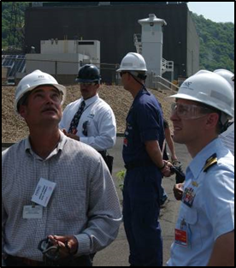
الغرض من عمليات تقييم البنية الأساسية الحرجة
توفير تقييم شامل لمكونات البنية الأساسية الحرجة
تقييم نقاط الضعف والتغلب عليها
تحديد التدابير الأمنية المضادة وتنفيذها
Purpose of Critical Infrastructure Assessments
Provide a comprehensive evaluation of a critical infrastructure’s components
Assess and mitigate vulnerabilities
Identify and establish security countermeasures
Source: Dept. of Homeland Security

Slide 7
تقييم مكونات البنية الأساسية الحرجة
جزء من العملية الخاصة بتأمين المنشآت ضد جميع التهديدات بما في ذلك الهجوم الإرهابي والكوارث الطبيعية
يتطلب مدخل منهجي
يتضمن جمع البيانات مثل:
  الوصف المادي للمنشأة
  جوانب الضعف والثغرات المعروفة
Evaluation of Critical Infrastructure Components
Is part of the process of securing facilities against all threats including terrorist attack and natural disasters
Requires a methodical approach
Involves gathering data such as:
  Physical description of the facility
  Known vulnerabilities and weaknesses

Slide 8
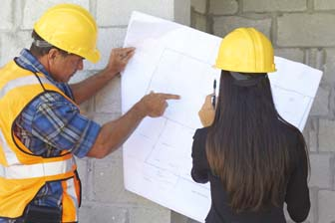
بيانات دقيقة
جمع المعلومات الدقيقة أمر يُشكل أهمية حرجة
تسمح البيانات الدقيقة بتطوير التوصيات الخاصة بالتدابير الأمنية الملائمة.
Accurate Data
Gathering accurate information is critical
Accurate data allows for the development of appropriate security countermeasure recommendations
Source: Bureau of Labor Statistics

Slide 9

بيانات غير دقيقة
النتائج:
  إهدار الموارد
  تلف أو تدمير الأصول الحرجة
  وقوع إصابات أو خسائر في الأرواح
Source: Microsoft
Inaccurate Data
Results in:
  Wasted resources
  Damage or destruction of critical assets
  Injury or death

Slide 10
مكونات البنية الأساسية الحرجة
يغطي هذا القسم ما يلي:
  الظروف المادية
  السياسات والإجراءات والعمليات الخاصة بالمنشأة
  المتطلبات التنظيمية
  اعتبارات السلامة
  الإعتبارات القانونية
Critical Infrastructure Components
This section will cover:
  Physical conditions
  Facility operations, policies, and procedures
  Regulatory requirements
  Safety considerations
  Legal considerations

Slide 11
مكوِّن الظروف المادية (1 من 2)
حدود الموقع
رقم ومكان المباني
مواقع الحجرات بداخل المباني
نقاط الدخول
Physical Conditions Component (1 of 2)
Site boundaries
Number and location of buildings
Room locations within buildings
Access points

Slide 12
مكوِّن الظروف المادية (2 من 2)
نظام الحماية المادية القائم
التفاصيل الإنشائية الخاصة بالمبنى
الجوانب البيئية
Physical Conditions Component (2 of 2)
Existing physical protection system
Building construction details
Environmental aspects

Slide 13
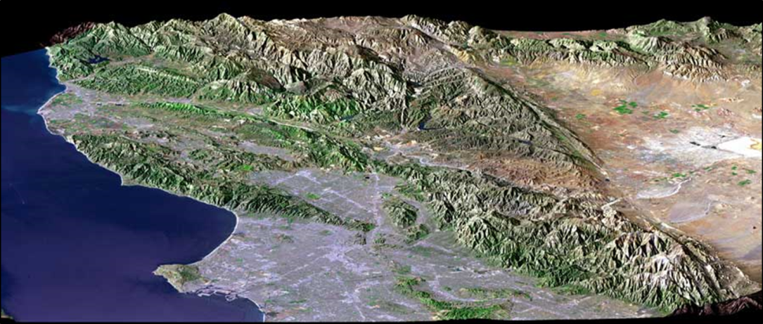
الجوانب البيئية
الطبوغرافيا
النباتات
الحياة البرية
الأصوات الخلفية
ظروف المناخ والطقس
Source: NASA
Environmental Aspects
Topography
Vegetation
Wildlife
Background noise
Climate and weather conditions

Slide 14
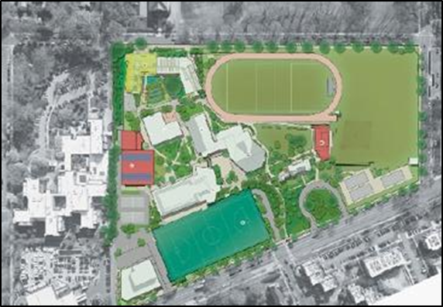
معرفة الظروف المادية
تساعد على تحديد الظروف التي قد تحد الدخول للموقع:
  النباتات
  العزل
تستخدم للتنبؤ بمسارات الإرهابيين إلى المنشأة وأفضل الطرق التي تسلكها القوة الأمنية والمستجيبون الأوائل
Knowledge of Physical Conditions
Helps to identify conditions that may limit site access:
  Vegetation
  Isolation
Used to predict terrorist routes into the facility and best routes for security force and first responders
Source: Department of Energy

Slide 15
سؤال للمناقشة
هل لديكم أمثلة على الظروف المادية التي أثرت على تصميم نظام الحماية المادية؟
Discussion Question
Can you provide examples of physical conditions that have influenced the design of a physical protection system?

Slide 16
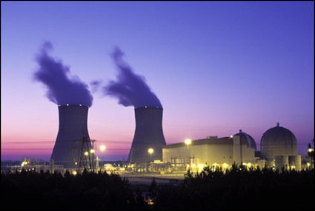
مكوِّن عمليات المنشأة
الإجراءات والمنتجات -- أصول المنشأة
ظروف التشغيل:
  ساعات العمل
  عدد العاملين
  تحركات الموظفين والزوار
  أنماط المرور والمعدات المتخصصة
Source: NRC
Facility Operations Component
Process and products — facility assets
Operating conditions:
  Hours of operation
  Number of employees
  Staff and visitors’ movement
  Traffic patterns and specialized equipment

Slide 17
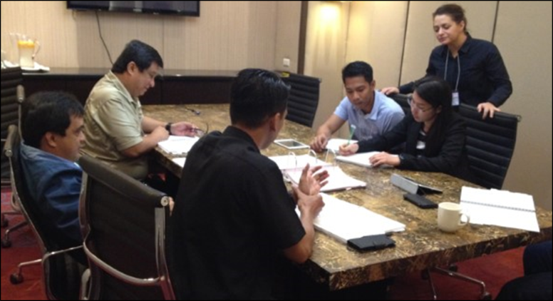
مكوِّن السياسات والإجراءات الخاصة بالمنشأة
السياسات والإجراءات الموثقة
تدريب العاملين
الإجراءات التأديبية المتخذة عند خرق السياسات المعمول بها
الإشراف الملائم والإدارة
Facility Polices and Procedures Component
Documented policies and procedures
Employee training
Disciplinary action procedures for policy violations
Proper supervision and management
Source: DS/T/ATA

Slide 18
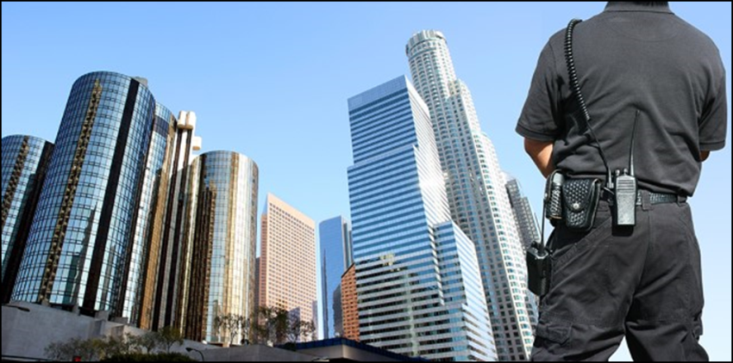
مكوِّن المتطلبات التنظيمية
إجمع البيانات الخاصة بالمتطلبات التنظيمية والمعايير المطبقة بالمنشأة
تأكد من عدم تعارض نظام الحماية المادية مع اللوائح والتعليمات
Regulatory Requirements Component
Collect data on regulatory requirements and standards that apply to the facility
Ensure that the physical protection system design does not conflict with regulations
Source: Getty Images

Slide 19
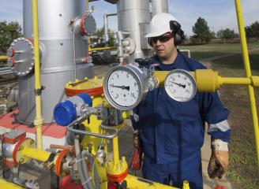
مكوِّن إعتبارات السلامة
قبل تطبيق الإجراءات الأمنية:
  يجب استشارة السلطة الأمنية المختصة بشأن سلامة البنية الأساسية الحرجة
  التأكد من الإلتزام بالتعليمات التنظيمية والسياسات الخاصة بالسلامة
قد لا يضم فريق تحليل نقاط الضعف خبير شؤون السلامة
Safety Considerations Component
Before implementing security measures:
  Consult the safety authority at the critical infrastructure
  Ensure compliance with safety regulations and policies
The vulnerability analysis team may not include a safety expert
Source: Bureau of Labor Statistics

Slide 20
سؤال للمناقشة
ما هي بعض الأمثلة على سائر إعتبارات السلامة الخاصة بمنشآت البنية الأساسية الحرجة ببلدك؟
Discussion Question
What are some examples of other safety considerations for critical infrastructure in your country?

Slide 21

مكوِّن الإعتبارات القانونية (1 من 3)
جمع البيانات عن المعلومات القانونية لضمان أن نظام الحماية المادية لا يسبب مشاكل قانونية بالمنشأة.
Legal Considerations Component (1 of 3)
Collect data on legal information to ensure the physical protection system does not create legal problems for the facility
Source: Creative Commons Public Domain

Slide 22
مكوِّن الإعتبارات القانونية (2 من 3)
قد يشمل:
  سياسة إستخدام القوة
  دواعي القلق الخاصة بحقوق الموظفين عند إجراء تفتيش للعاملين والزوار
  متطلبات التدريب لقوات الأمن
Legal Considerations Component (2 of 3)
May include:
  Use-of-force policy
  Employee rights and privacy concerns when conducting searches of employees and visitors
  Training requirements for security forces

Slide 23
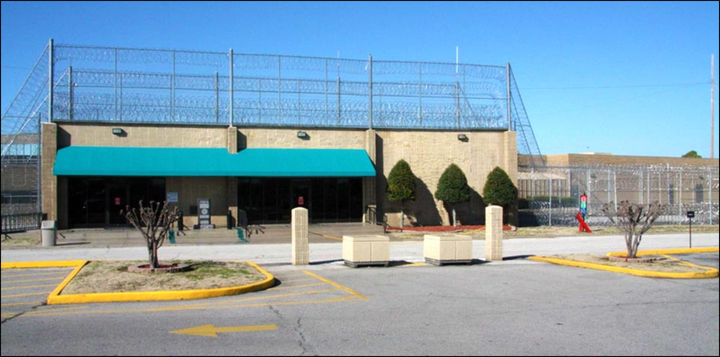
مكوِّن الإعتبارات القانونية (3 من 3)
الفشل في الإلتزام بالمتطلبات القانونية يمكن أن يؤدي إلى:
  عقوبات مالية على المنشأة
  الحكم بالسجن على كبار المسؤولين التنفيذيين
  المقاضاة (رفع دعوى مدنية ضد المرفق)
Legal Considerations Component (3 of 3)
Failure to comply with legal requirements could result in:
  Financial penalties for the facility
  Prison time for senior executives
  Litigation (civil lawsuits)
Source: Federal Bureau of Prisons

Slide 24

لحظة التعليم الإسترجاعي
ما هي بعض الأمثلة للمكونات المستخدمة لتقييم البنية الأساسية الحرجة؟
TeachBack Moment
What are some examples of the components used to assess critical infrastructure?

Slide 25
مكونات البنية الأساسية الحرجة
يغطي هذا القسم ما يلي:
  تقييم مكونات البنية الأساسية الحرجة
  منهجية جمع المعلومات الخاصة بالمنشآت
Critical Infrastructure Components
This section will cover:
  Critical infrastructure component evaluation
  Methodology for gathering information on facilities

Slide 26
تقييم مكونات البنية الأساسية الحرجة
يسمح التقييم للقائمين على الأمن بعمل التالي:
  حماية الأصول ذات الأهمية الحرجة
  ترتيب أولويات الجهود
  استخدام الموارد المحدودة بكفاءة
Critical Infrastructure Component Evaluation
Allows security managers to:
  Protect critical assets
  Prioritize efforts
  Use limited resources more efficiently

Slide 27
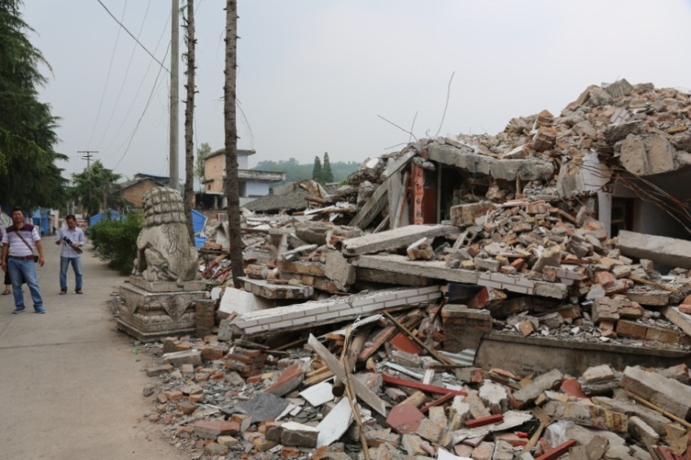
ترتيب أولويات جهود تحليل نقاط الضعف
حدّد ما يلي:
  الأصول الحرجة
  نقاط الضعف الشائعة وحلول الحماية
  الإعتماد المتبادل بين مرافق البنية الأساسية
Prioritize Vulnerability Analysis Efforts
Identify:
  Critical assets
  Common vulnerabilities and protection solutions
  Interdependencies between infrastructures
Source: USGS

Slide 28
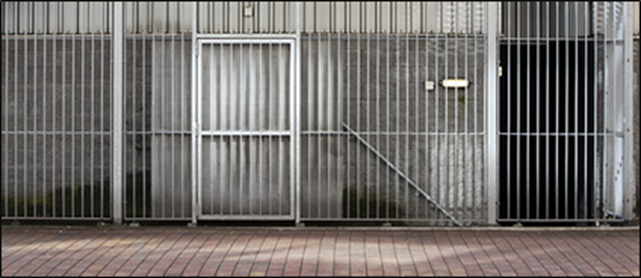
التعرف على الأصول الحرجة
التركيز على تحديد الأصول الحرجة فعلا
تقوية الأصول الحرجة ضد الهجمات
إن أمكن، تخفيف الوقع الناتج عن خسارة الأصول عن طريق:
  التكرار
  نقل المكان
  إعادة التصميم
Identify Critical Assets
Focus on identifying the truly critical assets
Harden critical assets against attack
If possible, reduce the effect of asset loss through:
  Redundancy
  Relocation
  Redesign
Source: Getty Images

Slide 29
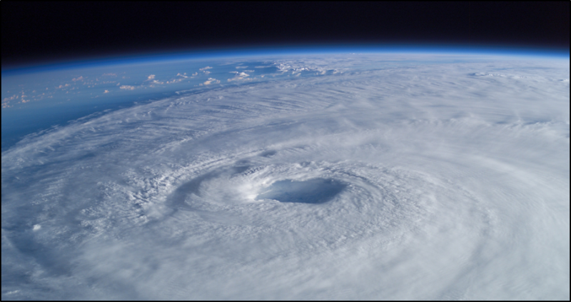
التعرف على نقاط الضعف الشائعة وحلول الحماية
تعيين وتنفيذ افضل الممارسات:
  الوسائل التي حققت نتائج رائعة بطريقة متسقة
  النقاط المرجعية
  تختلف باختلاف الأصول
Identify Common Vulnerabilities
and Protection Solutions
Source: NASA
Establish and implement best practices:
  Methods that show consistent superior results
  Benchmarks
  Variable to each asset

Slide 30
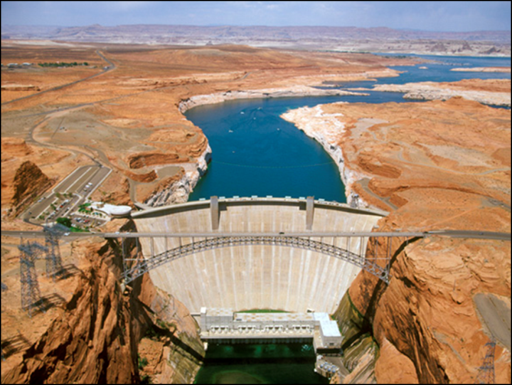
تحديد مناحي الإعتماد المتبادل بين مرافق البنية الأساسية
العلاقة بين مرافق البنية الأساسية
الجوار الجغرافي
الجدوى
Source: Bureau of Reclamation
Identify Interdependencies
between Infrastructures
Relationship between infrastructures
Geographic proximity
Feasibility

Slide 31
سؤال للمناقشة
لماذا يشكل تقييم البنية الأساسية الحرجة جزءا هاما من تحليل نقاط الضعف؟
Discussion Question
Why is the evaluation of a critical infrastructure's components an important part of the vulnerability analysis?

Slide 32
منهجية جمع المعلومات الخاصة بالمنشآت
يغطي هذا القسم ما يلي:
  المرحلة 1: التخطيط
  المرحلة 2: مراجعة البيانات
  المرحلة 3: زيارة الموقع
  المرحلة 4: تقييم المعلومات
Methodology for Gathering
Information for Facilities
This section will cover:
  Stage 1: Planning
  Stage 2: Data review
  Stage 3: Site visit
  Stage 4: Information evaluation

Slide 33

مكوِّن جمع البيانات -- المرحلة 1: التخطيط
راجع
الكتيب 5.1
قم بتشكيل فريق تحليل نقاط الضعف:
  مدير المشروع
  خبير تكنولوجيا النظم الأمنية
  خبراء في الموضوع قيد البحث
قم بعمل استدعاء للبيانات:
  قبل زيارة الموقع
  أطلب معلومات عن الموقع
قم بوضع جدول زمني للزيارة -- الوقت والتصريح
Gathering Component
Data —Stage 1: Planning
Refer To:
Workbook 5.1
Form a vulnerability analysis team:
  Project manager
  Security system technologist
  Subject matter experts
Make a data call:
  Before site visit
  Request information about site
Schedule site visit — time and permission

Slide 34
سؤال للمناقشة
ما هي أنواع المعلومات الأخرى التي تحتاج للحصول عليها من استدعاء البيانات؟
Discussion Question
What other kinds of information would you want to obtain from the data call?

Slide 35

مكوِّن جمع البيانات -- المرحلة 2: مراجعة البيانات
راجع
الكتيب 5.1
مراجعة المعلومات الخاصة باستدعاء البيانات
إعداد الأسئلة لزيارة الموقع
وضع خطة لزيارة الموقع
Source: Getty Images
Gathering Component Data — Stage 2: Data Review
Refer To:
Workbook 5.1
Review data call information
Prepare questions for site visit
Plan site visit

Slide 36
سؤال للمناقشة
هل هناك أية عينات أخرى من الأسئلة التي يجب أن تدرجها في القائمة؟
Discussion Question
Are there any other sample questions you would include in the list?

Slide 37
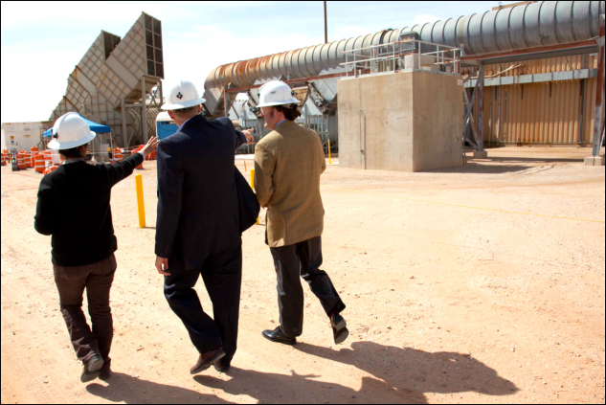
مكوِّن جمع البيانات -- المرحلة 3: زيارة الموقع
إيجاز نقطة الاتصال بالمنشأة
جولة، تتضمن:
  جميع الأصول الحرجة
  الأصول الثانوية ذات الأهمية الحرجة
  مركز السيطرة الأمنية
  سائر المناطق المحددة
مقابلات للإجابة عن الأسئلة الباقية
Source: Department of Energy
Gathering Component Data — Stage 3: Site Visit
Briefing to facility point of contact
Tour, including:
  All critical assets
  Secondary critical assets
  Security control center
  Other specified areas
Interviews to answer remaining questions

Slide 38

مكوِّن جمع البيانات -- المرحلة 4: تقييم المعلومات
تحديد علاقية البيانات
تسجيل المعلومات على هيئة تقرير
Source: Getty Images
Gathering Component Data —
Stage 4: Information Evaluation
Determine data relevance
Record in report

Slide 39

لحظة التعليم الإسترجاعي
كيف تستخدم مكونات البنية الأساسية الحرجة في تقييم البنية الأساسية الحرجة؟
TeachBack Moment
How are critical infrastructure components used in a critical infrastructure assessment?

Slide 40

مقدمة التمرين التفصيلي المقسّم -- الجزء 1
راجع
مقدمة دفتر الواجبات
الجزء 1
الغرض: تقييم مكونات البنية الأساسية الحرجة لمبنى الوزارات الوطنية
  المدة: 90 دقيقة (70 دقيقة للتمرين؛ 20 دقيقة استخلاص المعلومات)
  تركيبة المجموعة: مجموعات كل طاولة
  استخلاص المعلومات: العروض والمناقشة
Threaded Exercise
Introduction and Part 1
Refer To:
Workbook Introduction and Part 1
Purpose: to evaluate the critical infrastructure components of the National Ministries Building
  Duration: 90 minutes (70-exercise; 20-debrief)
  Group composition: table goups
  Debrief: presentations and discussion

Slide 41
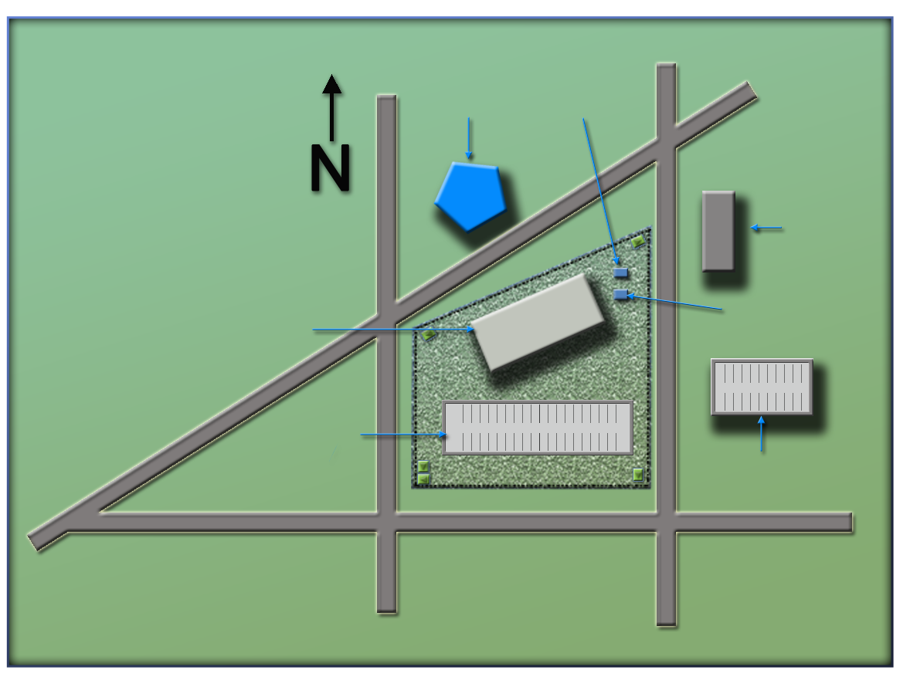
خريطة مجمّع مبنى الوزارات الوطنية
راجع
خريطة مجمّع مبنى الوزارات الوطنية
وزارة
الدفاع
(Security office)
(Ministry of Defense)
مكتب الأمن
(Foreign embassy)
مبنى
الوزارات الوطنية
سفارة أجنبية
(National Ministries
Building)
مولد المبنى
شارع ناشيونال أفينيو
(Building generator)
(National Avenue)
موقف السيارات
(Parking garage)
كراجات
السيارات
(Parking lot)
حارة جيدوشياري لين
(First Street)
(Judiciary Lane)
شارع فيرست
(Second Street)
شارع سكند
National Ministries
Building Complex Map
Refer To:
National Ministries Building Complex Map
(Ministry of Defense)
Ministry
of Defense
Security office
(Security office)
National Ministries
Building
(Foreign embassy)
Foreign embassy
(National Ministries
Building)
Building generator
National Avenue
Parking lot
(Building generator)
(National Avenue)
Parking garage
Judiciary Lane
(Parking lot)
(Parking garage)
(Judiciary Lane)
First Street
Second Street
(Second Street)
(First Street)

Slide 42
ملخص الوحدة
تقييمات البنية الأساسية الحرجة
مكونات البنية الأساسية الحرجة
Module Summary
Critical infrastructure assessments
Critical infrastructure components

